Slide 1
BRP+
Verktyg för regional omställning
Emma Andersson, Sweco

Slide 2
Pengarna eller livet
BNP/BRP räcker inte.
BRP+ kompletterar genom att mäta förutsättningar för livskvalitet och hållbarhet över tid.

Slide 3
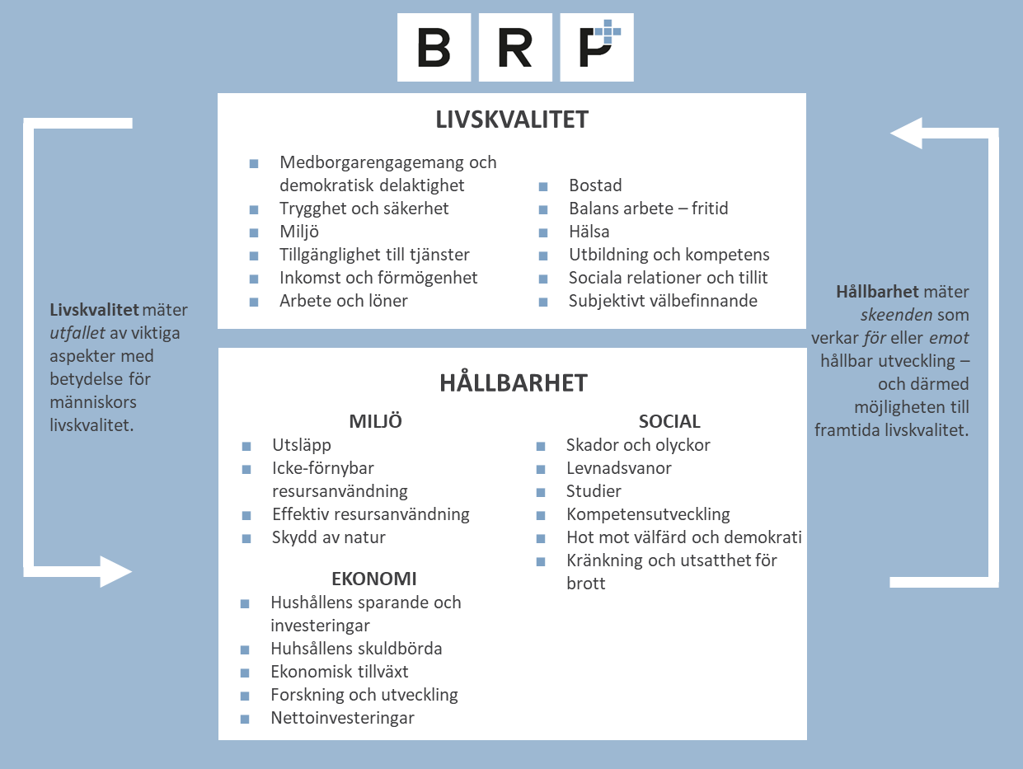
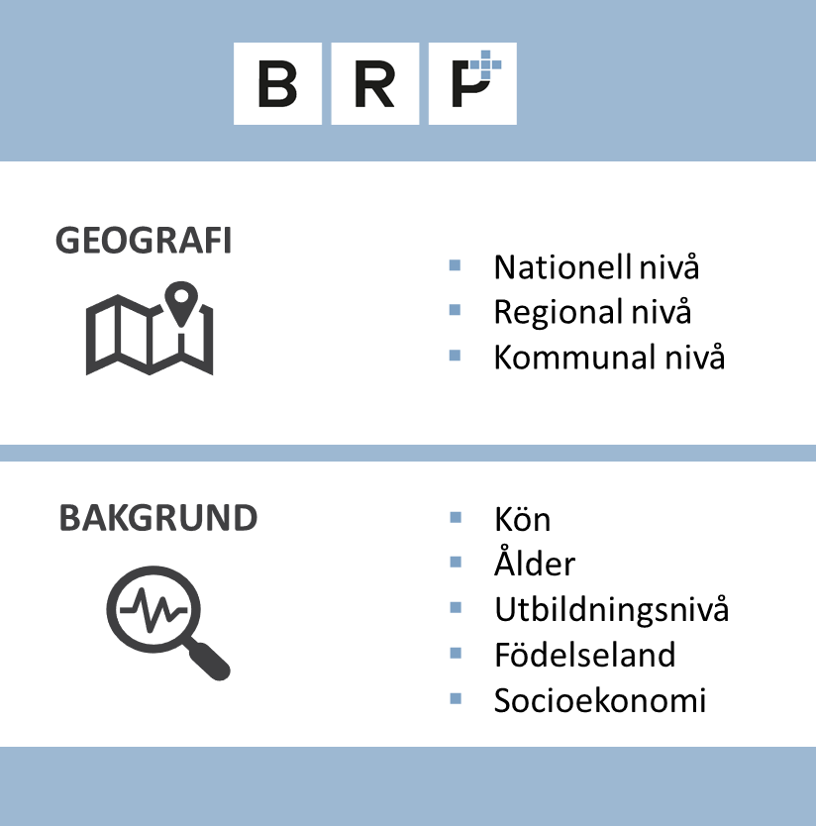

Slide 4
BRP+ kan svara på många frågor
Var finns livskvalitet?
Har livskvaliteten ökat över tid?
Är regionerna hållbara – går det i rätt riktning?
Vem får ta del av den ekonomiska tillväxten?

Slide 5
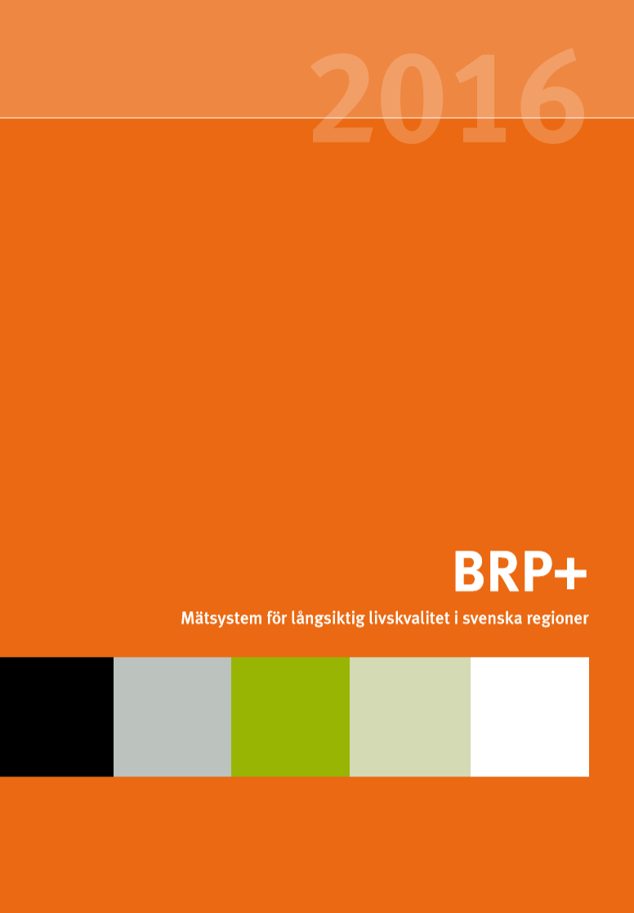
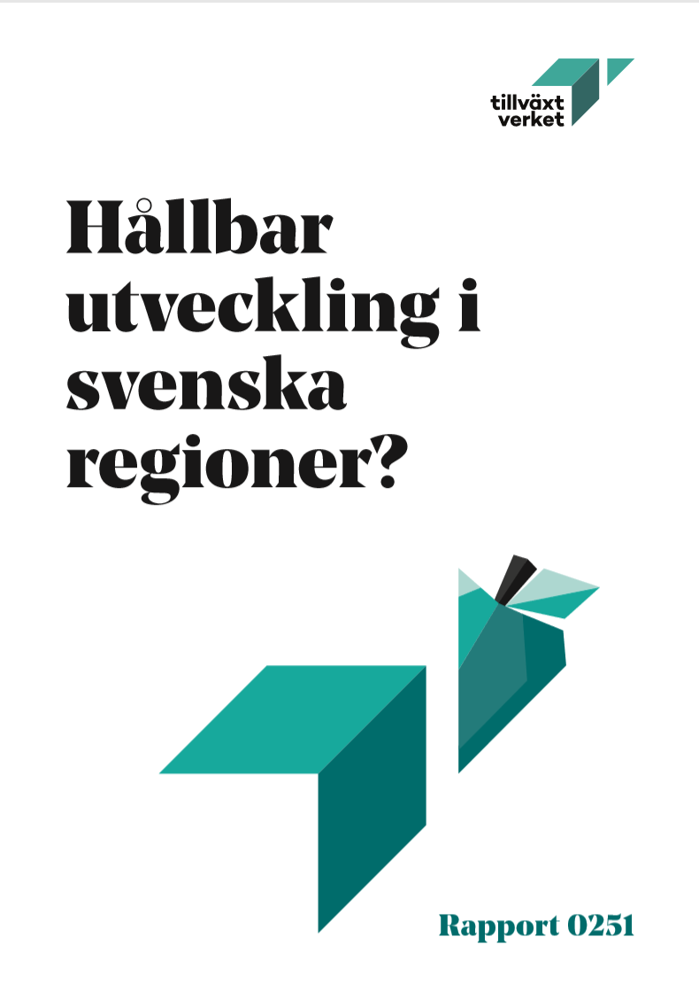
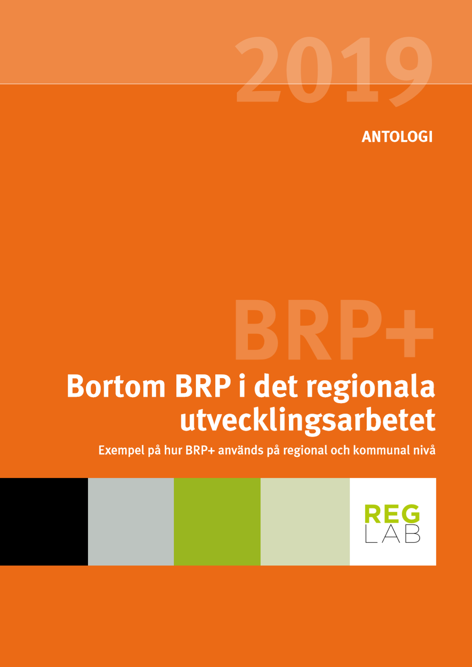



Slide 6
De ökande klyftorna, tillsammans med klimatförändringar och annan miljöpåverkan, är de största utmaningarna för hållbarheten i Sverige

Slide 7
Invånarnas inkomster ökar i samma takt som den ekonomiska tillväxten….

Slide 8
Men inkomstskillnaderna har ökat….

Slide 9
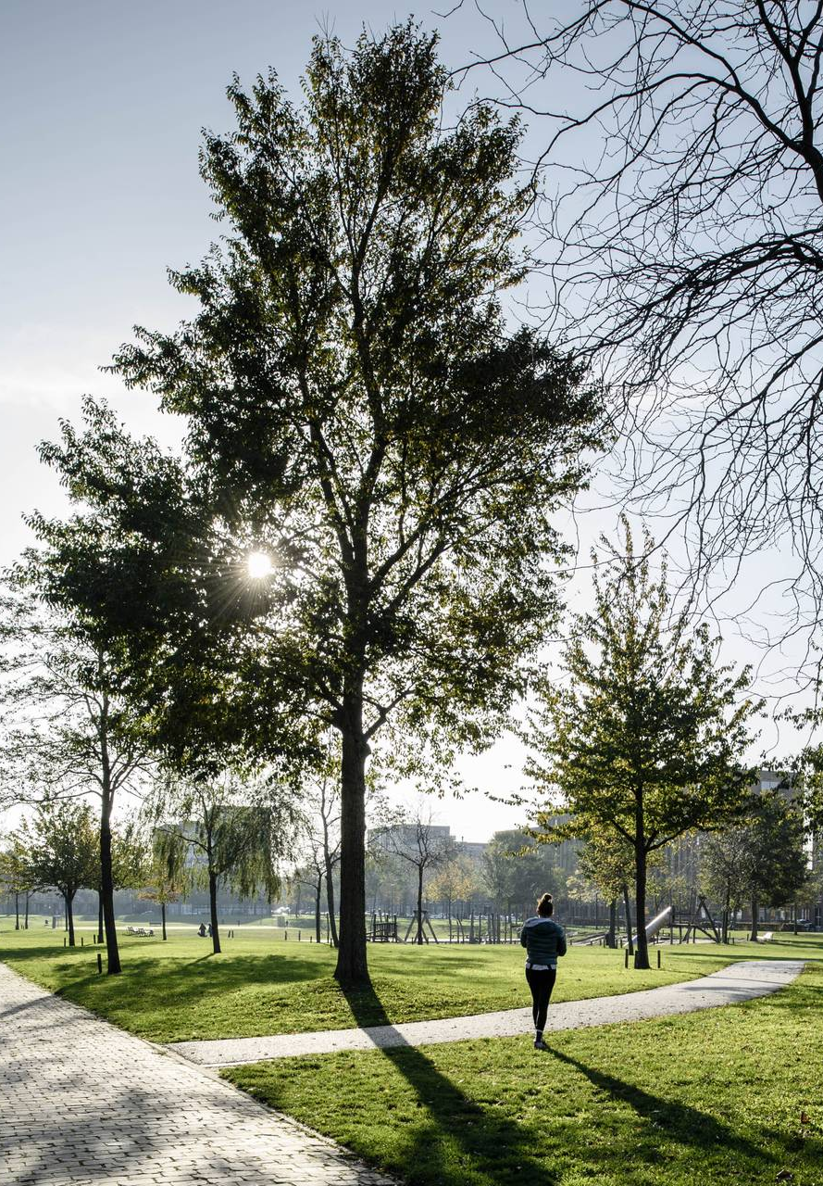
Vad beror det på?
Demografi…
  Andel äldre ökar
  Fler som varit i Sverige en kort tid
Kapitalinkomster
  Kapitalinkomsterna ökar
  87 procent av kapitalinkomsterna går till de 10 procent som har högst inkomst

Slide 10

Livskvaliteten ökar, men inte för alla
Andelen som är mycket nöjda med livet har ökat på lång sikt
Utbildningsnivån ökar, fler har ett jobb, inkomstnivåerna stiger och människor lever allt längre
Trångboddheten ökar, psykiska ohälsan ökar, fetman i befolkningen ökar, likaså förekomsten av diabetes typ 2
Lågutbildade och deras barn har sämre livskvalitet

Slide 11
Regionerna har flera utmaningar
Utsläppen måste minska
Tryggheten har försämrats
Våldsbrotten har ökat de senaste 20 åren
De förtroendevalda är allt mer utsatta
Ökad psykisk ohälsa, ökad fetma och försämrade levnadsvanor

Slide 12
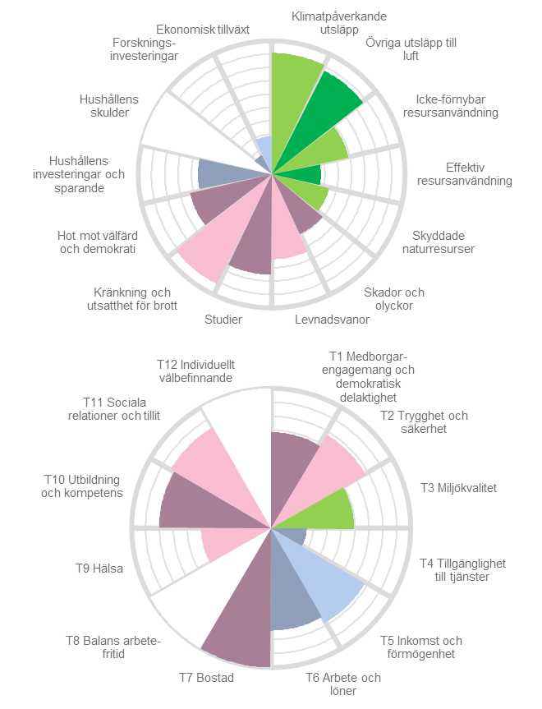
Västerbotten enligt BRP+
Hållbarhet
Livskvalitet

Slide 13
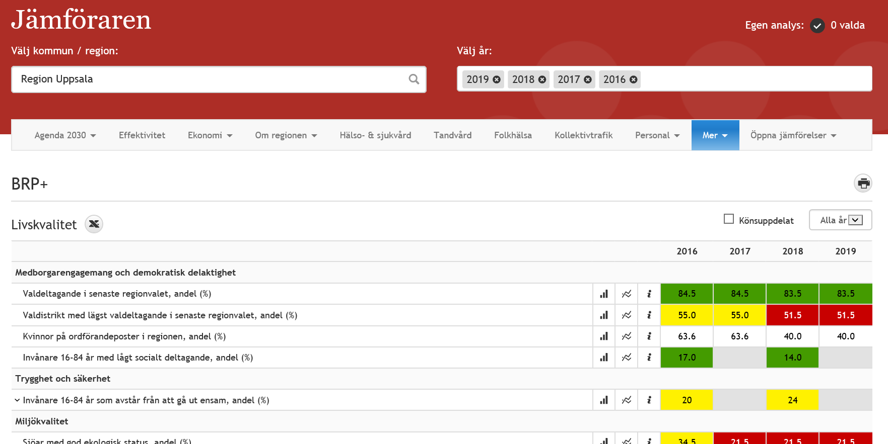

Slide 14
Tack för att ni lyssnat!
Emma Andersson, Sweco

